Slide 1
ГЕРМАНСКИЙ СЕМЕННОЙ АЛЬЯНС
  Селекционное предложение посевного гороха от компании «Германский семенной альянс»
  Региональный менеджер ООО «Джермэн Сид Альянс Русс» по Сибири и Дальнему Востоку Малый Сергей
  Томская область 24,07.20

Slide 2
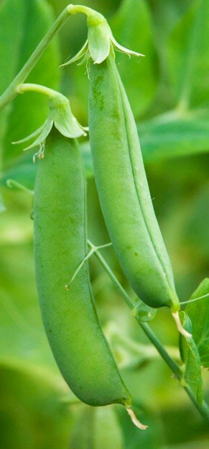
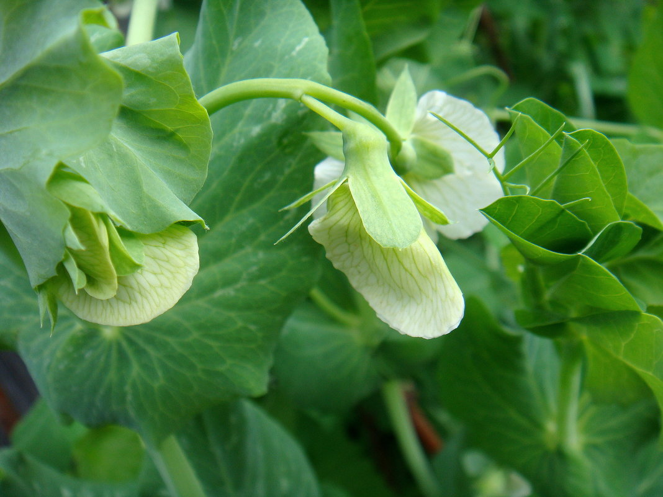
Основные цели селекции:
Повышение урожайности зерна
Лучшая устойчивость к полеганию
Высокое содержание белка
Селекция на устойчивость к патогенам
Селекция на устойчивость к
растрескиванию стручка.
6.Селекция озимого гороха
7.Засухоустойчивость

Slide 3
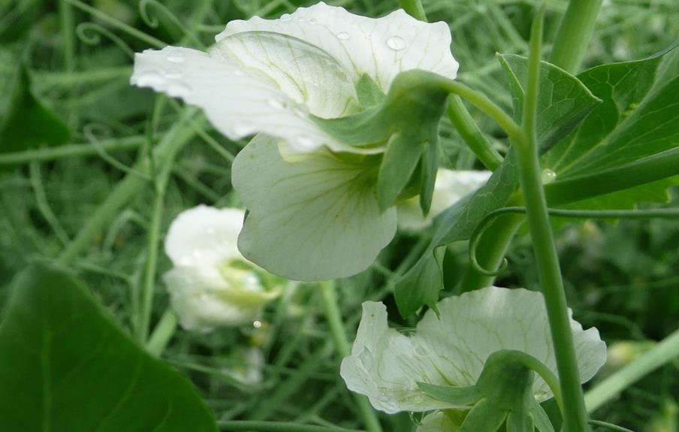
Горох посевной КЛЕОПАТРА
СТРЕССОУСТОЙЧИВЫЙ СОРТ ГОРОХА ПОСЕВНОГО СО СТАБИЛЬНОЙ УРОЖАЙНОСТЬЮ;
ВЫСОКОУСТОЙЧИВ К ПОЛЕГАНИЮ И ОСЫПАНИЮ;
СРЕДНЕСПЕЛЫЙ, ВЕГЕТАЦИОННЫЙ ПЕРИОД 59-89 ДНЕЙ;
МАССА 1000 ЗЕРЕН – 188-264 г.;
СОДЕРЖАНИЕ БЕЛКА В СЕМЕНАХ – ДО 22,3-22,5 %;
ХОРОШО ПЕРЕНОСИТ ЗАСУХУ В НАЧАЛЕ ЛЕТА.

Slide 4
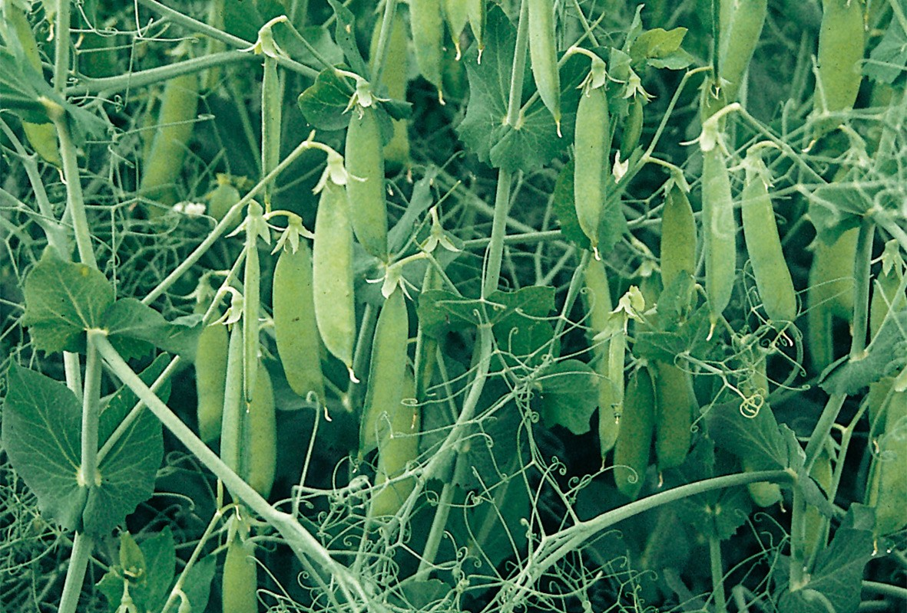
Горох посевной МАДОННА
ПЛАСТИЧНЫЙ СОРТ ГОРОХА ПОСЕВНОГО СО СТАБИЛЬНОЙ УРОЖАЙНОСТЬЮ;
ВЫСОКОУСТОЙЧИВ К ПОЛЕГАНИЮ И ОСЫПАНИЮ;
ВЕГЕТАЦИОННЫЙ ПЕРИОД 68-80 ДНЕЙ;
МАССА 1000 ЗЕРЕН – 186-240Г.;
СОДЕРЖАНИЕ БЕЛКА В СЕМЕНАХ – ДО 22,5-23,7 %;
ХОРОШАЯ ЗАСУХОУСТОЙЧИВОСТЬ.

Slide 5
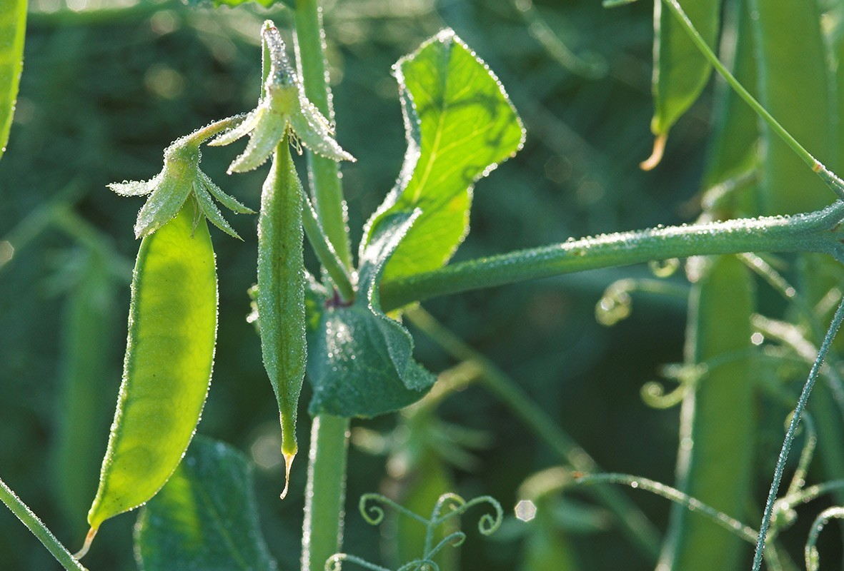
Горох посевной САЛАМАНКА
СРЕДНЕСПЕЛЫЙ ВЫСОКОУРОЖАЙНЫЙ СОРТ С ПРЕВОСХОДНОЙ УСТОЙЧИВОСТЬЮ К ПОЛЕГАНИЮ;
ВЕГЕТАЦИОННЫЙ ПЕРИОД 63-87 ДНЕЙ;
МАССА 1000 ЗЕРЕН – 185-250 Г.;
СОДЕРЖАНИЕ БЕЛКА В СЕМЕНАХ – 23,4-26,3%;
ХОРОШАЯ УСТОЙЧИВОСТЬ К БОЛЕЗНЯМ;
ВЫСОКАЯ УСТОЙЧИВОСТЬ К ОСЫПАНИЮ, ЗАСУХОУСТОЙЧИВ.

Slide 6
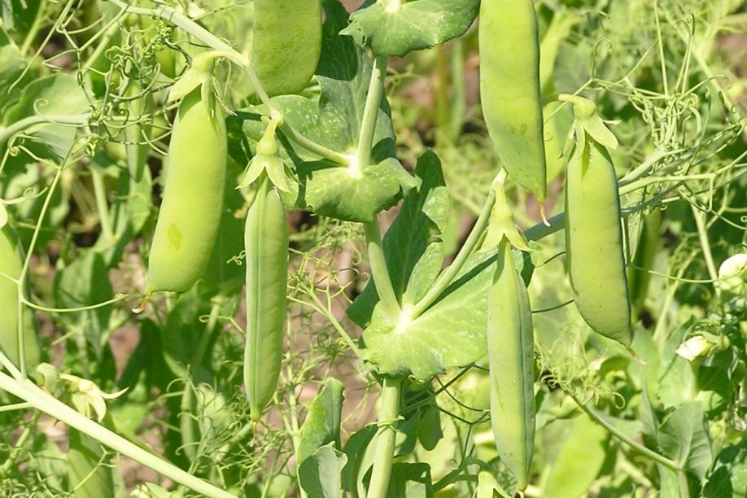
Горох посевной АСТРОНАВТ
ИНТЕНСИВНЫЙ СРЕДНЕСПЕЛЫЙ ВЫСОКОУРОЖАЙНЫЙ СОРТ;
ВЫСОКОУСТОЙЧИВ К ПОЛЕГАНИЮ И ОСЫПАНИЮ;
ВЕГЕТАЦИОННЫЙ ПЕРИОД 64-80 ДНЕЙ;
МАССА 1000 ЗЕРЕН – 204-263Г.;
СОДЕРЖАНИЕ БЕЛКА В СЕМЕНАХ – ДО 27 %;
ВЫСОКАЯ УСТОЙЧИВОСТЬ К АСКОХИТОЗУ, РЖАВЧИНЕ И МУЧНИСТОЙ РОСЕ.

Slide 7
Горох посевной
АСТРОНАВТ – самый урожайный, для интенсивного земледелия;
САЛАМАНКА – самый пластичный, для любых условий выращивания;
КЛЕОПАТРА – самый засухоустойчивый, хорошо переносит засуху в начале вегетации;
МАДОННА – самый стабильный, дает средний урожай в любых условиях.

Slide 8
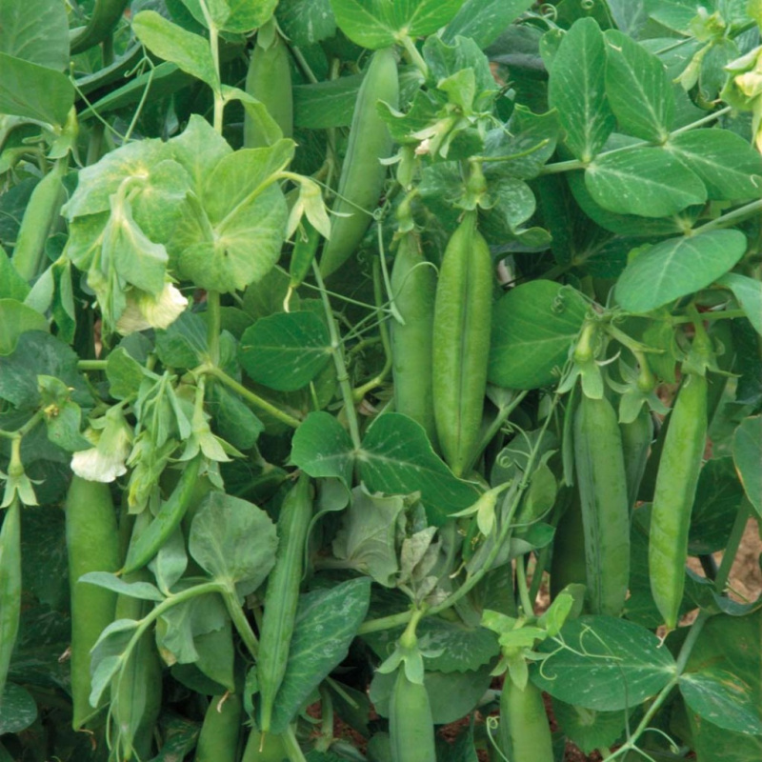
Твое право сеять то, что ты хочешь, но убирать ты будешь, не то, что хочешь, а то что вырастил!

Slide 9
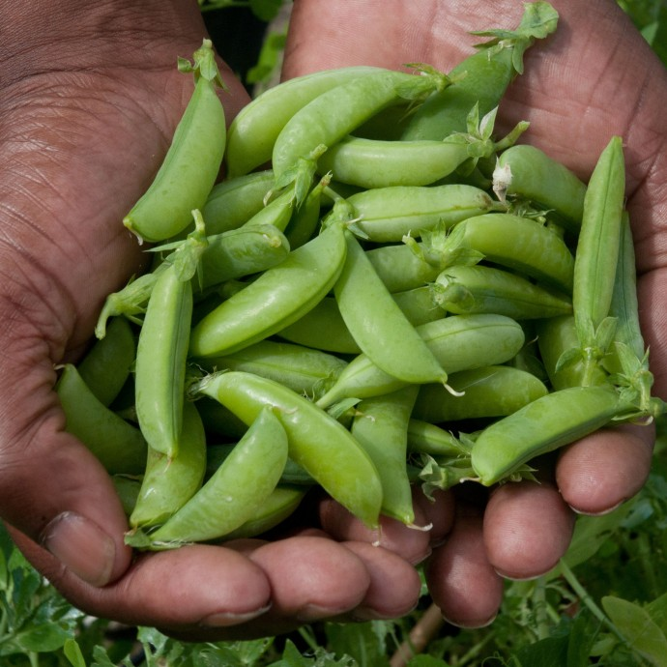
Спасибо за внимание

